Slide 1
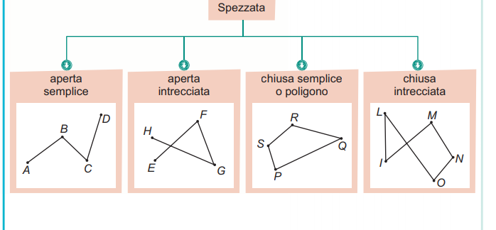
I POLIGONI
Un poligono è una parte limitata di piano definita da una linea chiusa, spezzata, non intrecciata.

Slide 2
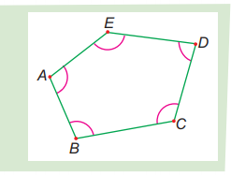
Elementi di un poligono:
– LATI: AB, BC, CD, DE, EA (segmenti)
– VERTICI: A , B, C, D, E ( estremi)
– ANGOLI: A, B, C, D, E
– PERIMETRO: 2p = AB BC CD DE EA, dove AB, BC... sono le misure dei lati del poligono
– AREA: la sua superficie. La formula per calcolare l'area è differente per tutti i poligoni.

Slide 3
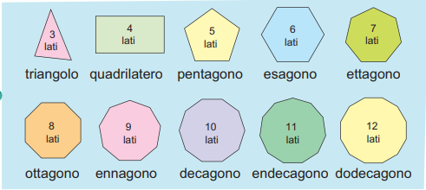
CLASSIFICAZIONE DEI POLIGONI
I poligoni sono classificati in base al numero di lati da cui sono formati in:

Slide 4
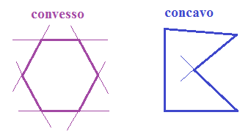
RISPETTO AGLI ANGOLI:
POLIGONI CONCAVI
almeno 1 angolo concavo (maggiore di 180°)
POLIGONI CONVESSI
tutti gli angoli sono convessi

Slide 5
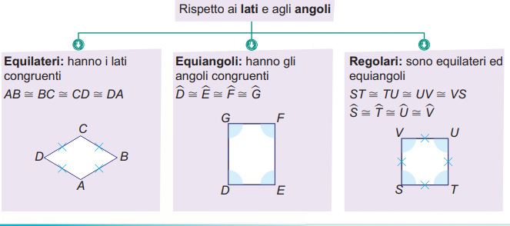

Slide 6
RELAZIONI TRA ANGOLI E LATI
IN OGNI POLIGONO:
la somma degli angoli esterni è 360°
la somma degli angoli interni è uguale a tanti angoli piatti quanti sono i lati meno due e si calcola con la formula:
S=(n - 2) x 180°
(S indica la somma e n è il numero dei vertici del poligono)
la lunghezza del lato maggiore deve essere minore della somma degli altri

Slide 7
POLIGONI REGOLARI
I POLIGONI REGOLARI sono poligoni sia equilateri che equiangoli.
In un POLIGONO REGOLARE, per calcolare il perimetro (2p), basta moltiplicare la misura di un lato per il numero di lati.
Ad esempio, se si vuole conoscere il perimetro di un esagono regolare che ha lato= 10cm si può effettuare la somma dei lati o semplicemente eseguire il prodotto tra il numero dei lati (6) e la lunghezza del lato (10).

Slide 8
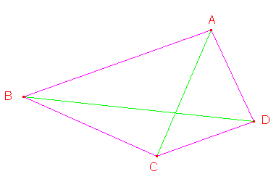
LE DIAGONALI DI UN POLIGONO
In ogni poligono la DIAGONALE è il segmento che congiunge
DUE VERTICI NON CONSECUTIVI.
Due vertici si dicono CONSECUTIVI quando appartengono allo stesso lato.
Di conseguenza, NON sono consecutivi
SE NON condividono alcun lato.
BD e AC sono le diagonali del poligono ABCD

Slide 9
COME CALCOLARE IL NUMERO DI DIAGONALI DI UN POLIGONO

